Slide 1
2 VMBO-KGT deel 1
3.5 Pythagoras gebruiken
Hulplijnen
Notes:
1
1

Slide 2
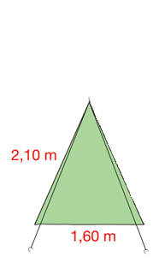
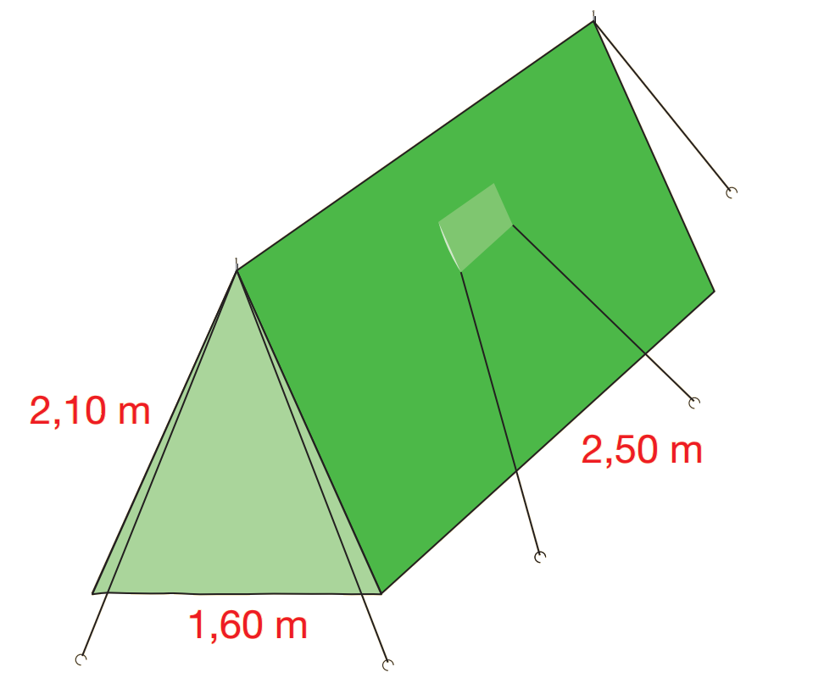
Hulplijnen
Theorie
© Noordhoff Uitgevers bv
Wat is de hoogte van de tent?
Teken een hulplijn om een rechthoekige driehoek te krijgen.
© Noordhoff Uitgevers bv

Slide 3
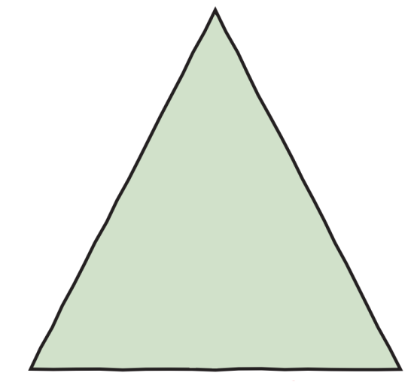
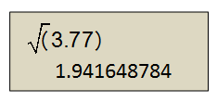
Hulplijnen
Theorie
Voorbeeld
© Noordhoff Uitgevers bv
Opgave
Bereken de hoogte van de tent.
Aanpak
2 Teken een hulplijn van de top naar
beneden.
3 Gebruik de stelling van Pythagoras voor
het berekenen van de hoogte van de tent.
1 Maak een schets van de voorkant
van de tent. Het is een gelijkbenige driehoek.
3 Je krijgt twee rechthoekige driehoeken.
2 Zet ook de maten erbij.
2 Deze hulplijn is de symmetrieas van de gelijkbenige driehoek.
Uitwerking
=
4,41
2,1²
=
0,8²
0,64
4,41 – 0,64 =
3,77
kz² =
…
0,64
?
kz² =
…
3,77
2,10 m
+
lz
kz
lz² =
…
4,41
korte
zijde
=
$\sqrt{3,77}$
=
1,941…
kz
0,80 m
1,60 m
hoogte tent $≈$ 1,94 m
0,80 m
© Noordhoff Uitgevers bv

